Slide 1
1
MONITORING
VOLNÝCH PRACOVNÍCH MÍST
Projekt HC 198/10
Sledování krátkodobých trendů v poptávce po pracovní síle

Slide 2
Monitoring VPM
– spojování informačních zdrojů
1
CÍL: Rozšířit současný přístup k monitorování VPM
legislativa vs. zaměstnavatelé databáze MPSV není komplexním zdrojem informací
zvýšit informovanost o skutečné poptávce po PS na trhu práce
Využití dalších, tj. soukromých, zdrojů informací a zjištění možností propojení zdrojů do souhrnné databáze

Slide 3
3
Monitoring VPM
– spojování informačních zdrojů
METODIKA :
Mapování a hodnocení zdrojů (rozhovory, dotazníky, rešerše),
Výběr zdrojů (tisk, Internet, databáze MPSV),
Práce s jednotlivými databázemi a metodika sladění databází (kategorie pro analýzu struktury, počet VPM, duplicity aj.),
  Komplexnost a vytěžitelnost.

Slide 4
4
Spojování informačních zdrojů o VPM:
Závěry a ověření hypotéz
Databáze MPSV nepokrývá kvantitativně VPM a neodráží ani skutečnou strukturu (kvalifikačně podhodnocuje TP),
Soukromé zdroje: zejména internet pokrývá VPM pro kvalifikačně náročnější profese.
Monitorované zdroje jsou komplementární (ani jeden není samostatně reprezentativní výběr. vzorek VPM), rozdílnosti v struktuře poptávky po PS,
Soukromé zdroje: kvantitativně významná část se nepokrývá s MPSV
Je možné získat ucelený přehled ze soukromých zdrojů pravidelně a s nižšími náklady
Monitoring VPM (šetřené zdroje): 62,4 % MPSV a 47,6 % soukromé zdroje

Slide 5
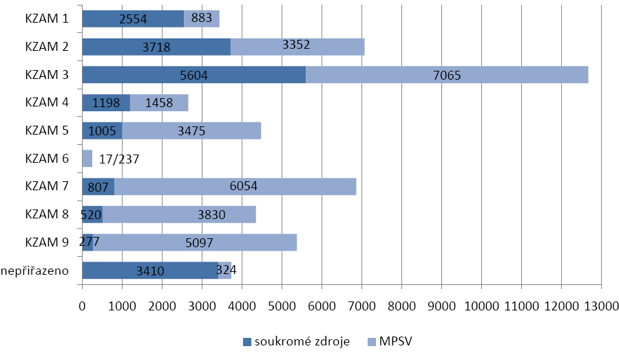
5
Spojování informačních zdrojů o VPM:
Závěry a ověření hypotéz
Rozložení nabídky volných pracovních míst mezi soukromé zdroje a informace úřadů práce dle hlavních tříd KZAM (počet volných pracovních míst)

Slide 6
6
Spojování informačních zdrojů o VPM:
Závěry a ověření hypotéz
Dostupné analytické výsledky:
Informace o souhrnné nabídce VPM z hlediska profesní (KZAM), vzdělanostní (agreg. KKOV) a regionální struktury (kraje),
struktuře VPM nabízených skrze různé informační zdroje,
změně v pokrytí nabídky VPM jednotlivými informačními zdroji, a to opět z pohledu struktury, např. přesuny mezi VPM inzerovanými prostřednictvím MPSV a soukromých zdrojů,
trendech ve způsobu poptávání pracovníků na trhu práce.

Slide 7
Dotazníkové šetření zaměstnavatelů - varianty
 | VÝHODY | NEVÝHODY
a) Monitoring zaměstnavatelů – pravidelné reprezentativní šetření 1. ÚP – komplexnější dotazník; poptávka po pracovní síle jako modul 2. nový subjekt | reprezentativní komplexní spolehlivý zdroj | finanční a personální náročnost administrativní zátěž nízká návratnost riziko „dublování“ s hlášenkou
b) Šetření zaměstnavatelů doplňující analýzu inzerce reprezentativní výběr výběr na základě inzerce | - kombinace dvou metod - doplnění informací k analýze inzerce (kontext, strategie) | finanční a personální náročnost, nízká ochota zaměstnavatelů ke spolupráci

Slide 8

Prostor pro vaše komentáře

